Slide 1
Introduzione al corso di Lingua Russa
Nozioni generali

Slide 2
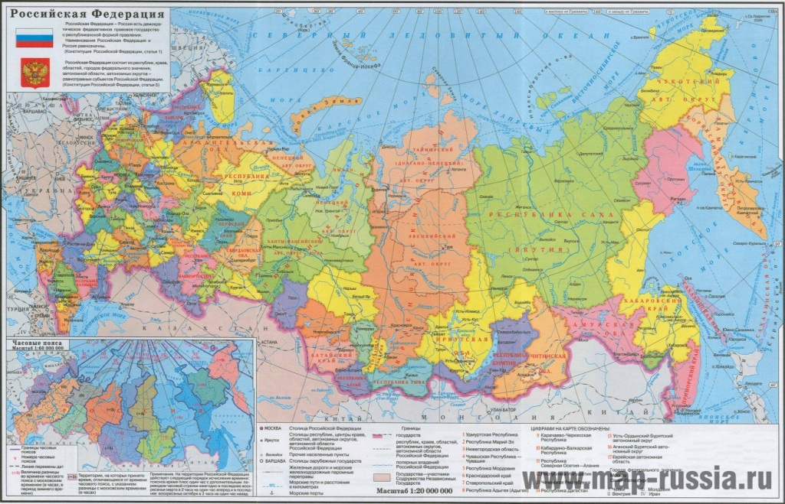
Geografia e geopolitica

Slide 3
La Federazione Russa
È uno Stato transcontinentale (euroasiatico); le parti europea e quella asiatica sono separate dagli Urali
È il più vasto Stato del mondo, con una superficie di circa 17 098 242 km²
Ha 14 stati limitrofi e i confini marittimi con il Giappone e gli USA
Conta oltre 144 milioni di abitanti
Più di 180 gruppi etnici
È suddivisa in 85 soggetti federali
Ha 11 fusi orari
Il territorio è costituito da vastissime pianure, alcune zone montuose

Slide 4
Principali zone climatiche
Polare artica e subartica: le coste settentrionali bagnate dal mar Glaciale Artico, coperte dalla tundra
Temperato freddo: gran parte della Siberia e la parte nord della Russia europea, coperte dalla foresta di taiga
Continentale, con la parte meridionale dominata dalla steppa
Subtropicale: il breve tratto costiero sul mar Nero

Slide 5
Lingua russa
È una lingua indoeuropea
Fa parte della famiglia delle lingue slave, la più grande famiglia di lingue in Europa
Le lingue slave si dividono in:
slavo-orientali (russo, ucraino e bielorusso)
slavo-occidentali (polacco, ceco, slovacco + al. minori)
slavo-meridionali (serbo, croato, sloveno, bosniaco, bulgaro, macedone)
È l’ottava lingua più parlata al mondo, da circa 155 milioni di persone, sia in Russia che in altre 14 Repubbliche dell’ex-Unione Sovietica (come prima e come seconda lingua)
È una delle 6 lingue ufficiali dell’ONU

Slide 6
Lettere e suoni
L’alfabeto conta 21 lettere: 10 vocali, 21 consonante, 2 segni fonetici
Peculiarità fonetiche:
la riduzione delle vocali atone o, e, я
consonanti palatalizzate e non palatalizzate
l’accento libero e mobile

